Slide 2
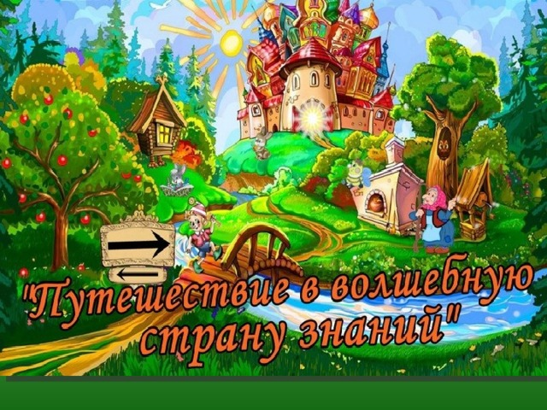
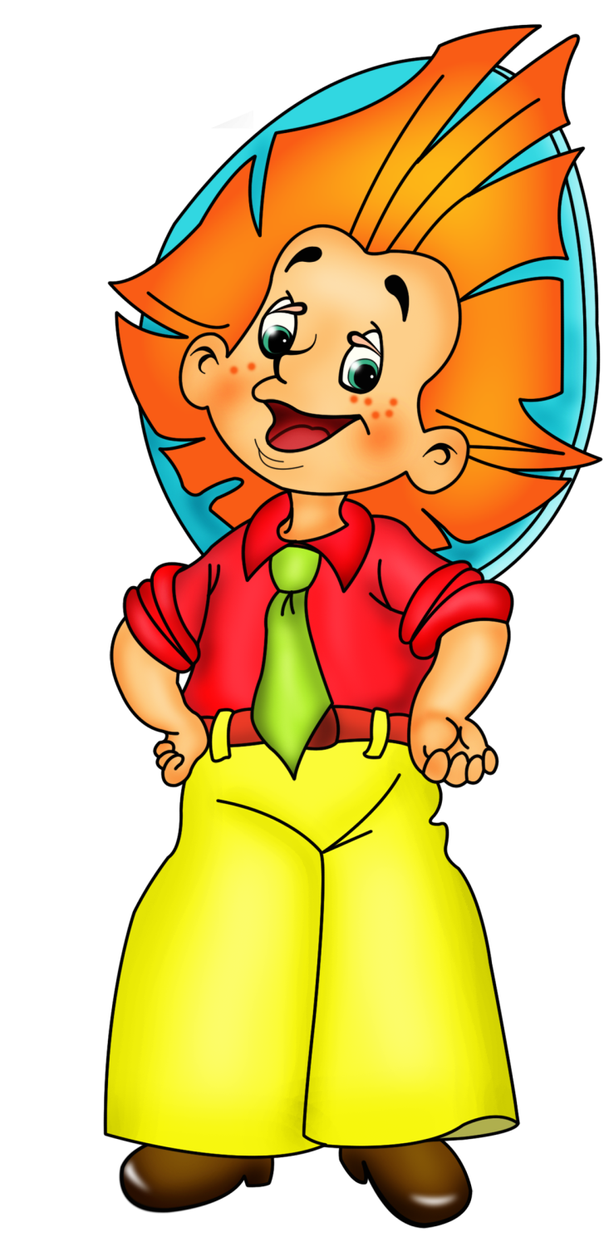

Slide 3
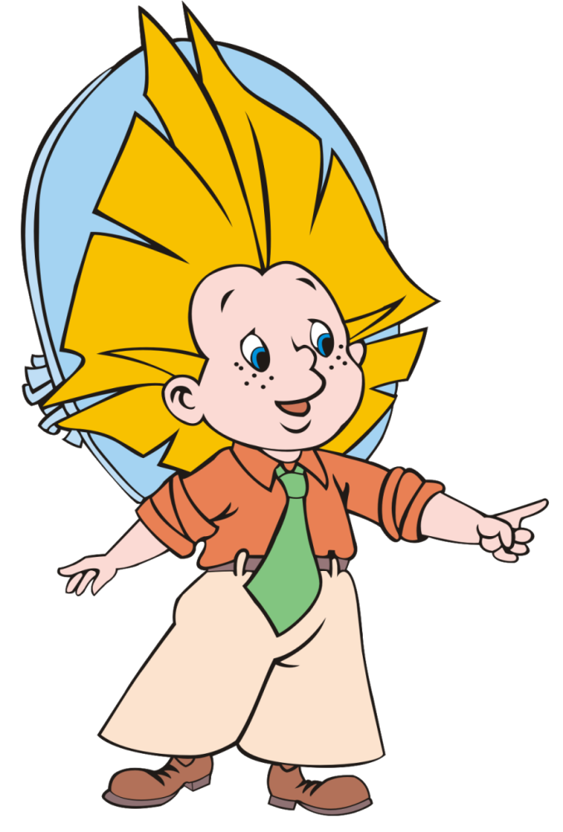
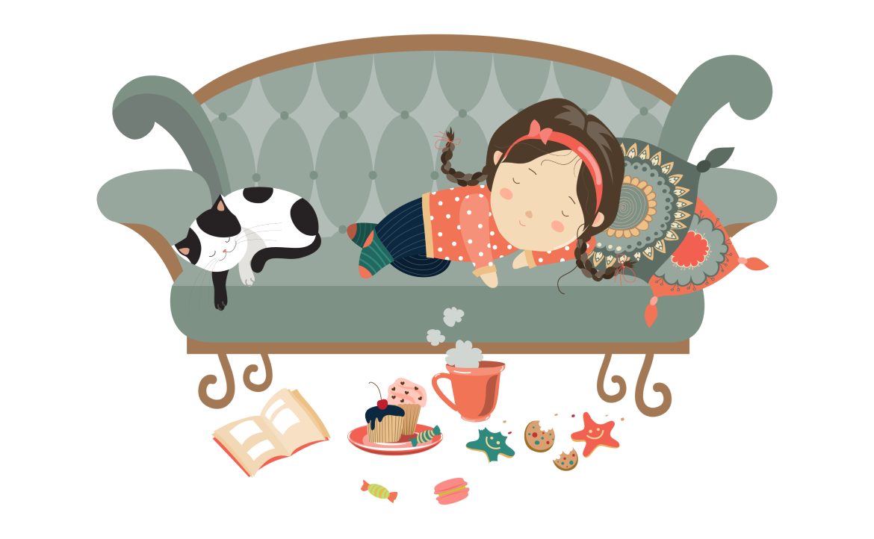
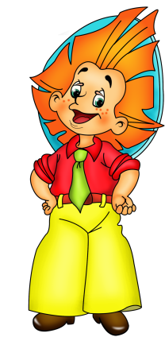
Страна логических загадок.
Что можно увидеть с закрытыми глазами?
Сон.

Slide 4
- Сколько хвостов у четырёх котов? - сколько ушей у трёх мышей? - сколько лап у двух ежат? - чего на поле больше ромашек или цветов? - что в суп кладут, а не едят?

Slide 5
- если стол выше стула, то стул….? - если река шире ручья, то ручей….? - если штанга тяжелее подушки, то подушка….? - если сестра младше брата, то брат….?

Slide 7
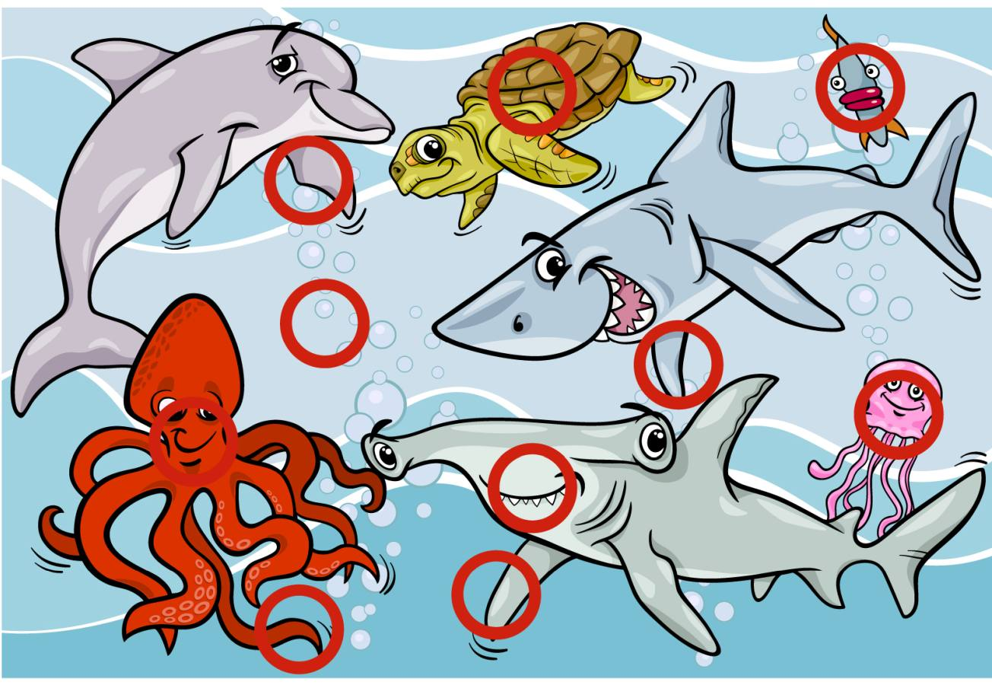
1
2
9 отличий

Slide 8
Игра «Наоборот»
ХОЛОДНЫЙ
ГОРЯЧИЙ

Slide 9
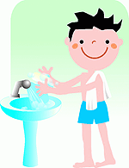
Игра «Наоборот»
ЧИСТЫЙ
ГРЯЗНЫЙ

Slide 10
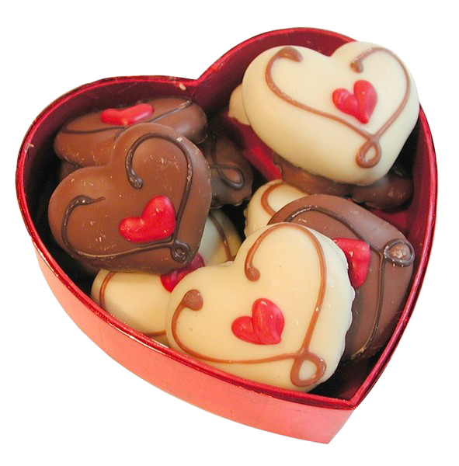
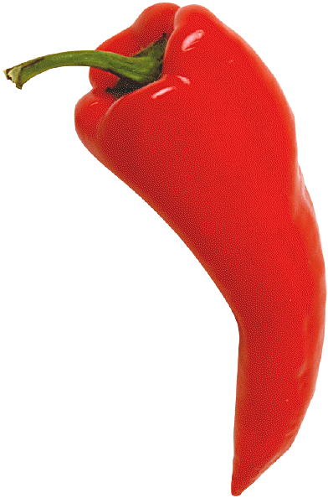
Игра «Наоборот»
СЛАДКИЙ
ГОРЬКИЙ

Slide 11
Игра «Наоборот»
ВЕСЁЛЫЙ
ГРУСТНЫЙ

Slide 14
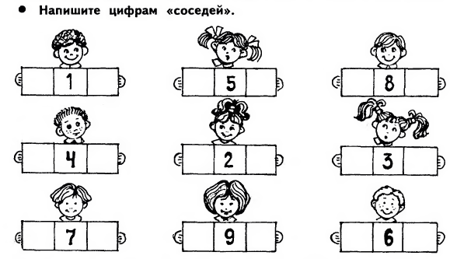
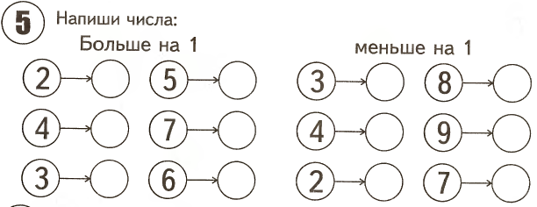

Slide 15
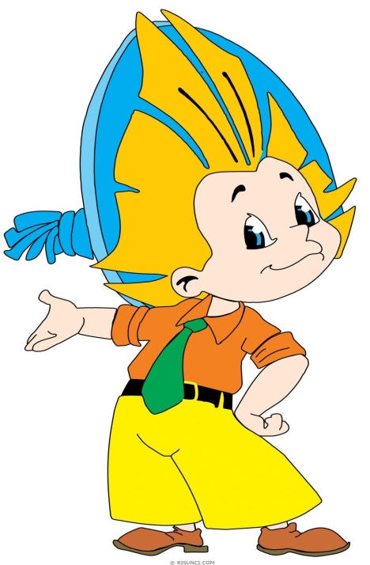
Ориентировка в пространстве. Помогите Незнайке нарисовать в правом верхнем углу жёлтый круг, в левом нижнем углу коричневый квадрат, в правом нижнем углу нарисуйте овал синего цвета, в левом верхнем углу прямоугольник красного цвета, по середине листа треугольник зелёного цвета, над треугольником нарисуйте бабочку, а под треугольником грибок.

Slide 17
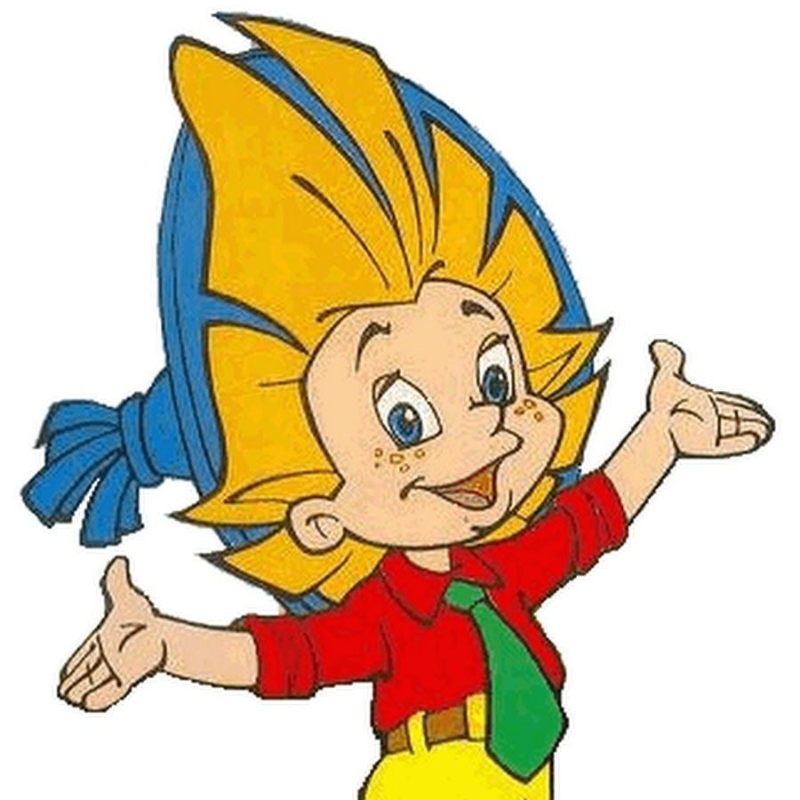
Страна звуков и букв. Что такое звуки? Что такое буквы? Какие бывают буквы? Чем отличаются гласные от согласных?

Slide 18
Звуковые схемы.
А
И
С
Т

Slide 19
Л
У
Н
А

Slide 20
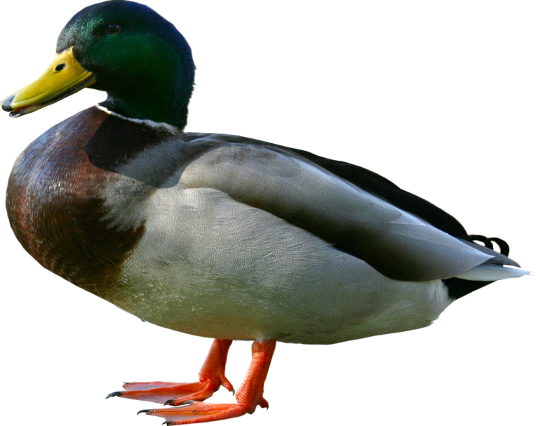
У
Т
К
А

Slide 21
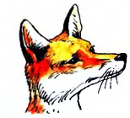

Slide 22
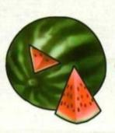
Страна «Пиши – читай»
Развивающая игра
«Прочитай по первым буквам»

Slide 23
Ш
А
Р
А
Б
В
Г
Д
Е
Ё
Ж
З
И
Й
К
Л
М
Н
О
П
Р
С
Т
У
Ф
Х
Ц
Ч
Ш
Щ
Ъ
Ы
Ь
Э
Ю
Я

Slide 24
К
О
Т
А
Б
В
Г
Д
Е
Ё
Ж
З
И
Й
К
Л
М
Н
О
П
Р
С
Т
У
Ф
Х
Ц
Ч
Ш
Щ
Ъ
Ы
Ь
Э
Ю
Я

Slide 25
Р
Е
К
А
А
Б
В
Г
Д
Е
Ё
Ж
З
И
Й
К
Л
М
Н
О
П
Р
С
Т
У
Ф
Х
Ц
Ч
Ш
Щ
Ъ
Ы
Ь
Э
Ю
Я

Slide 26
З
И
М
А
А
Б
В
Г
Д
Е
Ё
Ж
З
И
Й
К
Л
М
Н
О
П
Р
С
Т
У
Ф
Х
Ц
Ч
Ш
Щ
Ъ
Ы
Ь
Э
Ю
Я

Slide 27
В
Е
Т
Е
Р
А
Б
В
Г
Д
Е
Ё
Ж
З
И
Й
К
Л
М
Н
О
П
Р
С
Т
У
Ф
Х
Ц
Ч
Ш
Щ
Ъ
Ы
Ь
Э
Ю
Я

Slide 28
ы
о
В
у
а
и
е

Slide 29
ы
о
К
у
а
и
е

Slide 30
л
р
а
в
п
к
с

Slide 31
л
р
и
в
п
к
с

Slide 32
Прочитай слова. Раздели их на слоги.
Лужа, санки, полотенце, газета, курица, карман.

Slide 33
Мир вокруг нас!
Что такое природа? А что нас окружает?

Slide 34
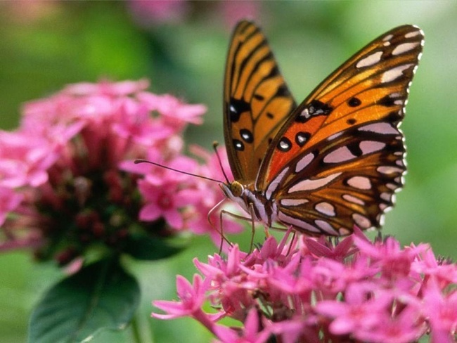
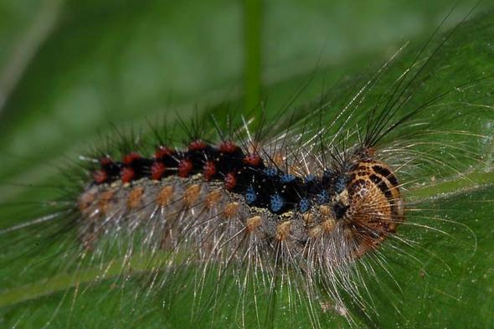
Живое – это то , что растет, питается , дышит, двигается , размножается, дает плоды.
Живая природа – это…

Slide 35
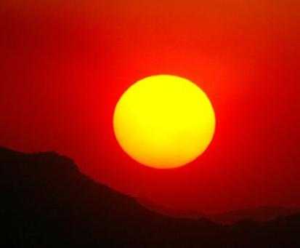
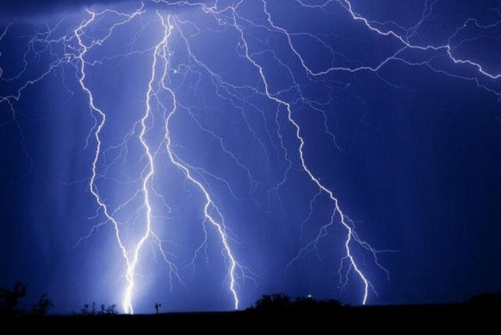
Неживая природа – это то , что не растет, не питается , не дышит, не размножается.

Slide 36
1.Как называется :
страна, в которой ты живешь?
2.Знаешь ли ты название планеты, на которой мы живём;
3.Назови дни недели.
4.Сколько месяцев в году?

Slide 37
— Молодцы! Ребята, ну вот и закончилось наше увлекательное путешествие в Страну Знаний.
Рефлексия
Ребята, давайте вспомним, какие задания вы выполняли?
Вы сегодня были такие молодцы! Урок закончен.
Давайте попрощаемся с гостями «До свидание».

